Slide 1
オープンソースＣＭＳ「シラサギ」とオープンデータプラグインのご紹介

Slide 2
会社紹介
「シラサギ」の紹介
「シラサギ」のCMSの紹介
オープンデータプラグインの紹介
徳島県を通して見た、オープンデータの推進

Slide 3
開発会社概要
会社名
設立
資本金
所在地
役員
株式会社ウェブチップス
2013年9月20日
500万円
〒770-0872 徳島県徳島市北沖洲三丁目6番58号 石本ビル202
代表取締役社長CEO 野原 直一 技術担当取締役CTO 谷沢 和寿
6名（役員含む）
オープンソースソフトウェア開発事業
オープンソースソフトウェアを使った導入・カスタマイズ事業
オープンソースソフトウェアのサポート事業
オープンソースソフトウェアを使ったクラウドサービス事業
社員数
事業内容

Slide 4
会社紹介
「シラサギ」の紹介
「シラサギ」のCMSの紹介
オープンデータプラグインの紹介
徳島県を通して見た、オープンデータの推進

Slide 5
「シラサギ」という名称の由来
サギ科の鳥のうち、全身の羽毛が白いものを「白鷺（しらさぎ）」と呼びます。
徳島県では1965年10月から「シラサギ」を県の鳥に指定しています。
サギ類は、他の種類のサギたちと一緒に「鷺山（さぎやま）」という巣を作り、
繁殖するという特徴があります。
その様子が、様々な企業と技術者でコミュニティを形成し、ソフトウェアを
開発していくというコンセプトと一致したためこの名称を採用しました。
「シラサギ」は、みんなで育てるオープンソースソフトウェアです。

Slide 6
ＭＩＴライセンス
誰でも自由にカスタマイズできます。
誰でも自由にフォークできます。
拡張機能を公開するかどうかを自由に選べます。

Slide 7
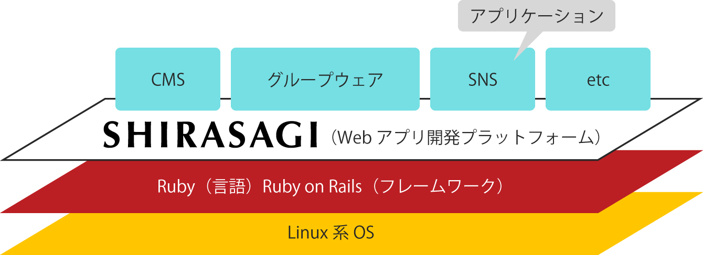
Webアプリ開発プラットフォーム
コアの設計は汎用的になっており、Ｗｅｂアプリ開発プラットフォームとして利用できます。
グループウェア、SNS、受託案件などの様々なアプリケーションの開発ができます。

Slide 8
モデルアドオン設計
下記をカプセル化して任意のコレクションに
取り付けられます。
・DBのフィールド
・データ検証や保存ロジック
・編集画面
・詳細画面
アドオンをうまく使うことで、モジュールの
肥大化を抑えられます。
結果、ソース管理が非常に楽になります。

Slide 9
「シラサギ」の動作環境
常に最新のバージョンに適用しています。
対象 | バージョンなど
OS | CentOS 6,7 64bit or Ubuntu Server 14.04LTS
Webサーバ アプリケーションサーバ | nginx or Apache + Unicorn
DBシステム | MongoDB 3.0
Ruby | 2.2.2
Ruby on Rails | 4.2.3

Slide 10
会社紹介
「シラサギ」の紹介
「シラサギ」のCMSの紹介
オープンデータプラグインの紹介
徳島県を通して見た、オープンデータの推進

Slide 11
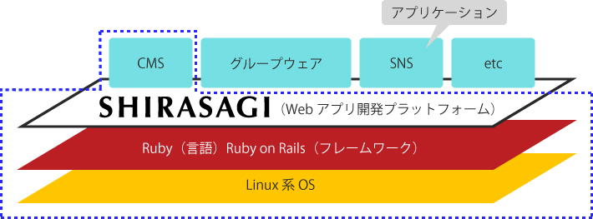
ＣＭＳアプリケーション
シラサギのコアとなる部分の設計は汎用ＳＮＳになっており、Ｗｅｂアプリ開発プラットフォーム
として利用できます。
現在は、そのプラットフォーム上でＣＭＳアプリケーションが稼働しています。

Slide 12
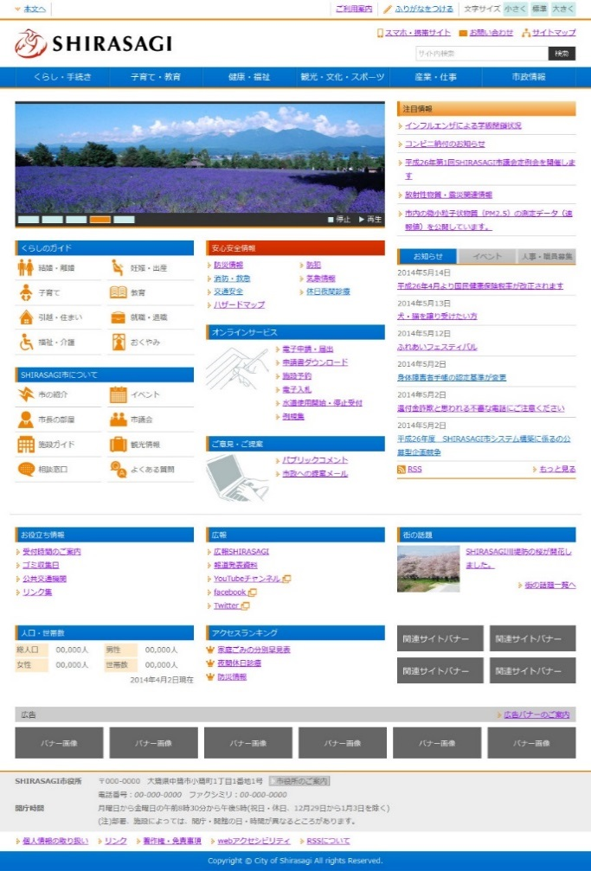
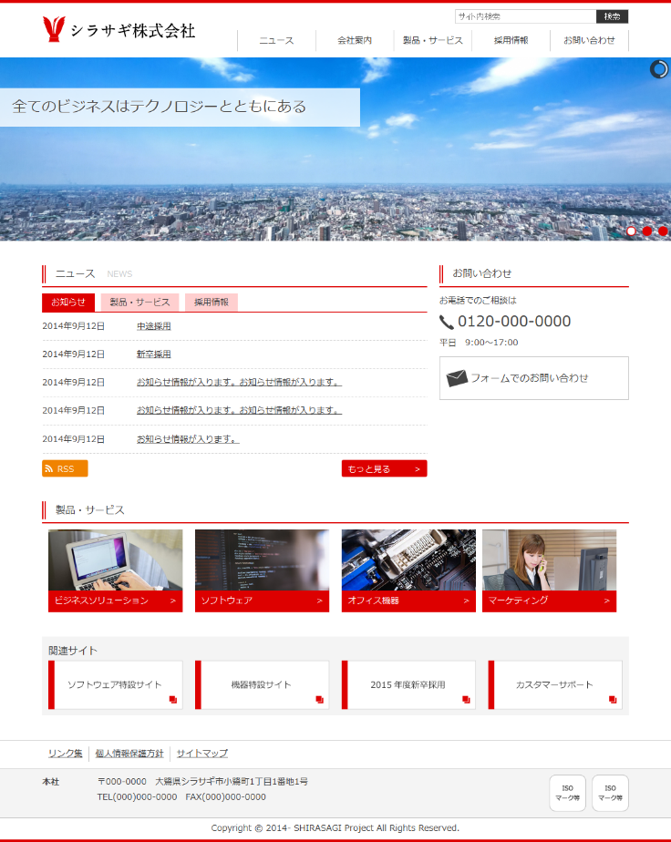
初期データ
市町村向けの自治体サンプルデータ、企業サンプル
データを初期データとして提供しています。
インストール時に初期データを切り替えられます。
今後も様々なサンプルデータを提供していきます。
・子育てサイトサンプル
・大学サンプル
・県向け自治体サンプル
など

Slide 13
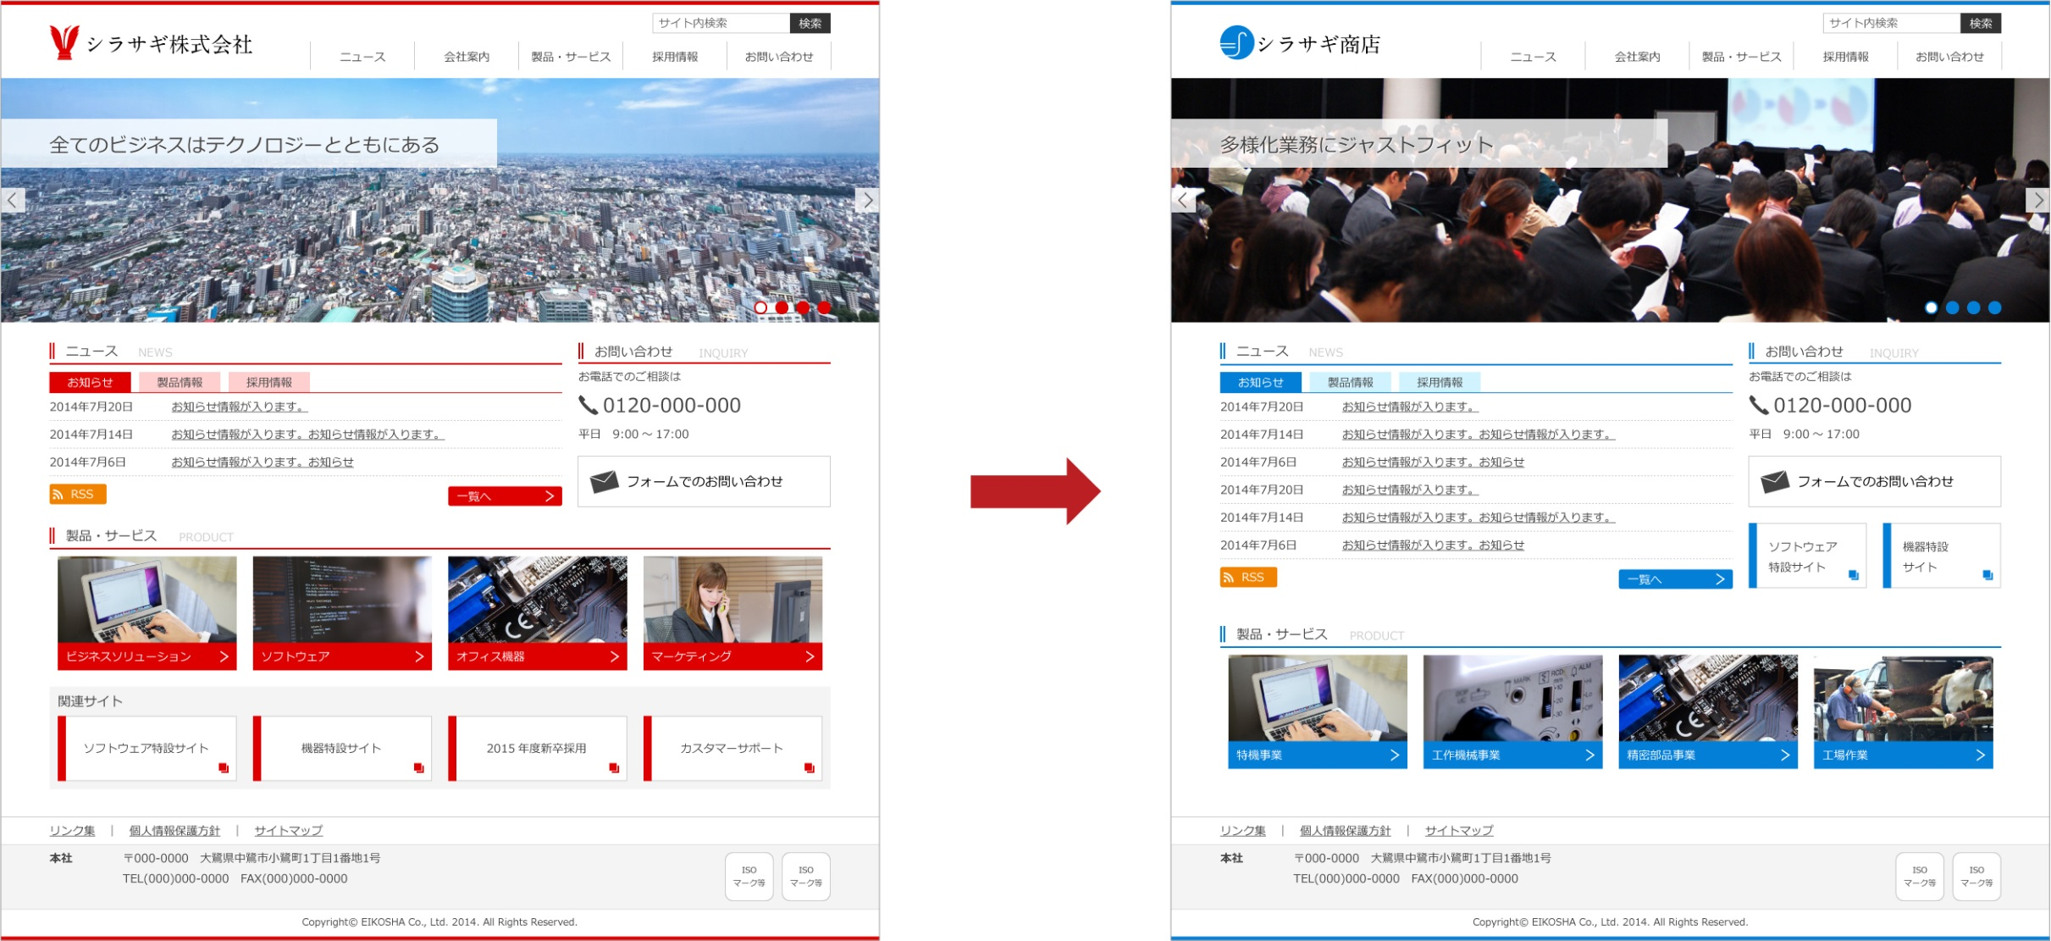
初期データを使ったホームページ作成（１）
ロゴ
写真
色
レイアウト
を調整
初期データ「企業サンプル」
企業向けホームページ

Slide 14
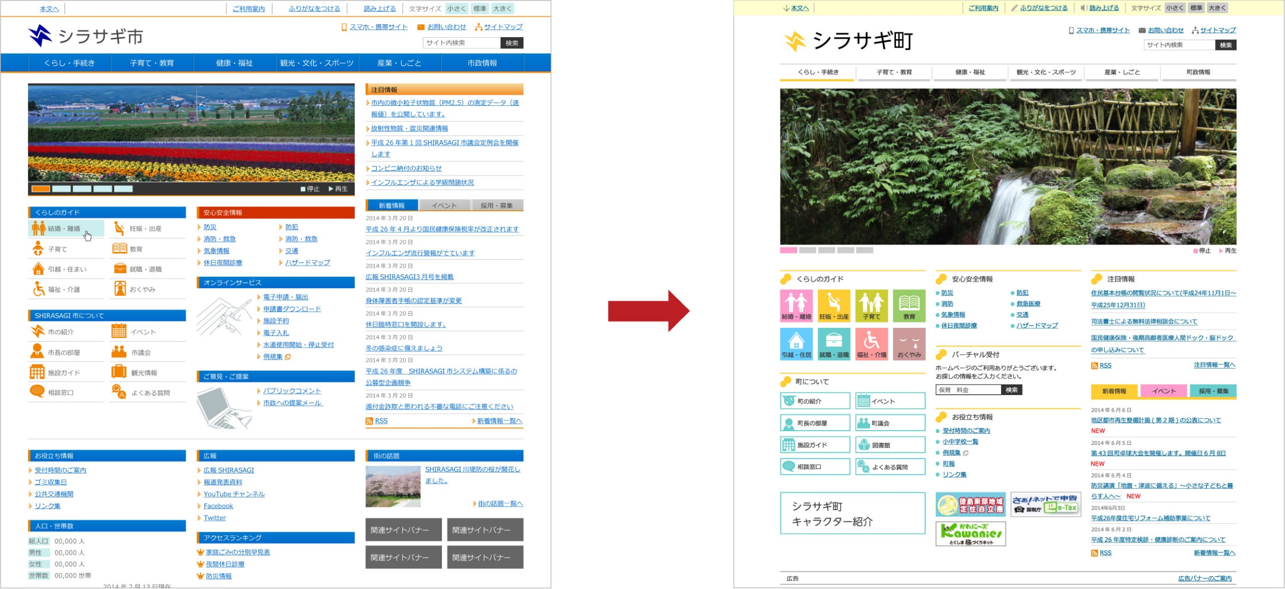
初期データを使ったホームページ作成（２）
ロゴ
写真
色
レイアウト
を調整
初期データ「自治体サンプル」
自治体向けホームページ

Slide 15
Ajax パーツ
即時反映と低負荷を実現します。
ページは、検索クローラーを想定して静的ＨＴＭＬファイルを書き出します。
レイアウト、記事リストなどのパーツは、動的表示となります。

Slide 16
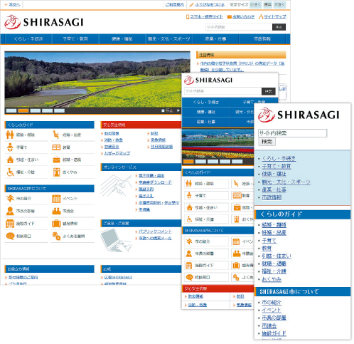
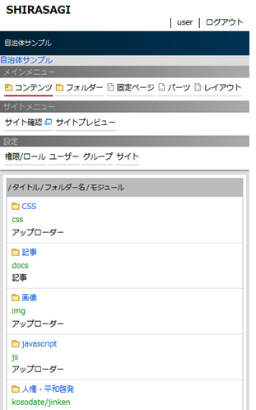
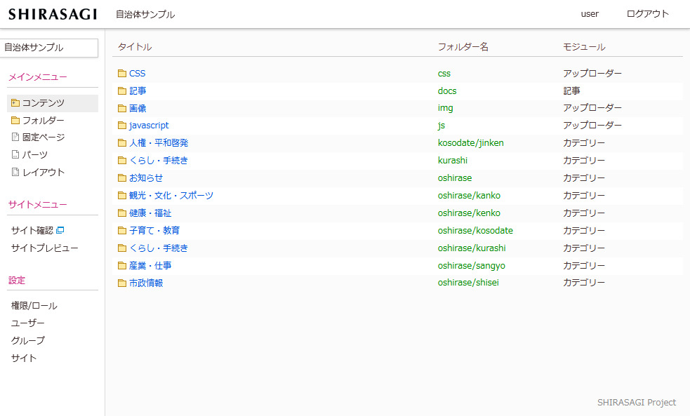
マルチデバイス対応
管理画面
公開画面
公開画面及び管理画面は、ＰＣ、スマホ、携帯、
タブレットなど様々なデバイスに対応します。

Slide 17
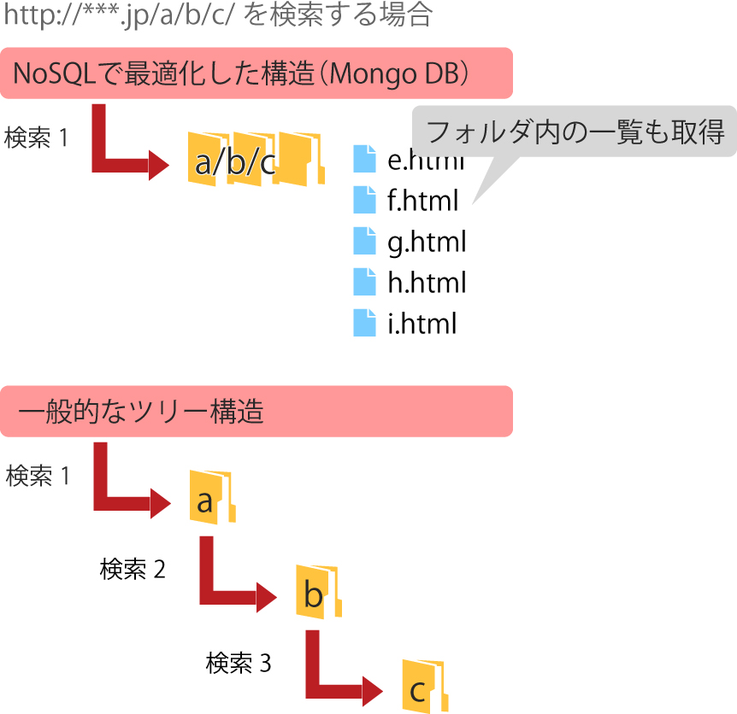
ＭｏｎｇｏＤＢ
NoSQLであるMongoDBを採用し、高速化を
実現しています。
公開されているフォルダ・ページには、リレー
ションによる関連付けはなく、それぞれがファ
イル名（ＵＲＬ）を保持しています。
そのため、MongoDBの強みである前方一致
検索のパフォーマンスを最大限に引き出せ
ます。そのため、任意のフォルダ内の検索も
非常に高速かつ効率的に行えます。

Slide 18
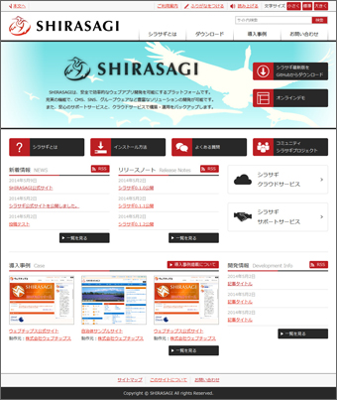
シラサギ公式サイト
http://ss-proj.org/
新着情報
リリースノート
よくある質問
ダウンロード
オンラインデモ
導入事例
開発情報
など

Slide 19
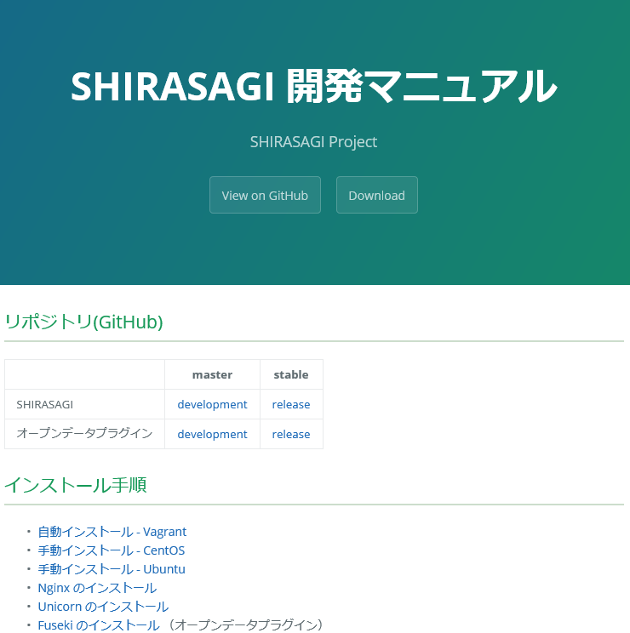
開発マニュアル
http://shirasagi.github.io/
インストール手順
アップデート手順
設定
機能
トラブルシューティング
など

Slide 20
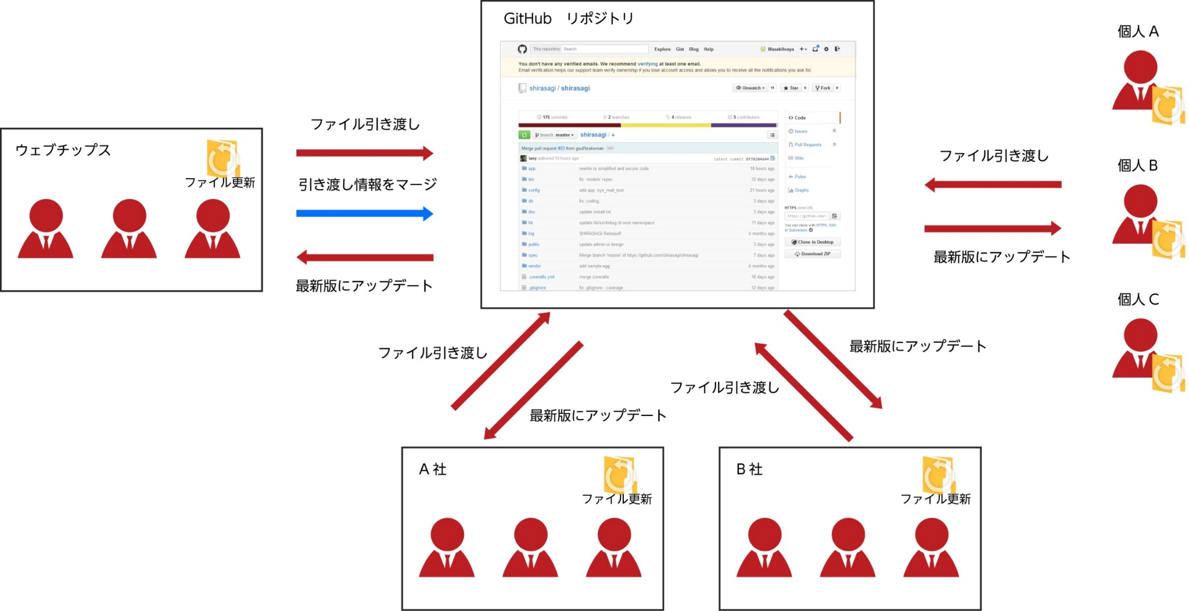
GitHubによる公開開発
「シラサギ」は、GitHub上で公開開発を行っており、全国の中小ベンダーが開発に参加して
います。オープンデータプラグインも、導入によって定期的に機能追加されています。

Slide 21
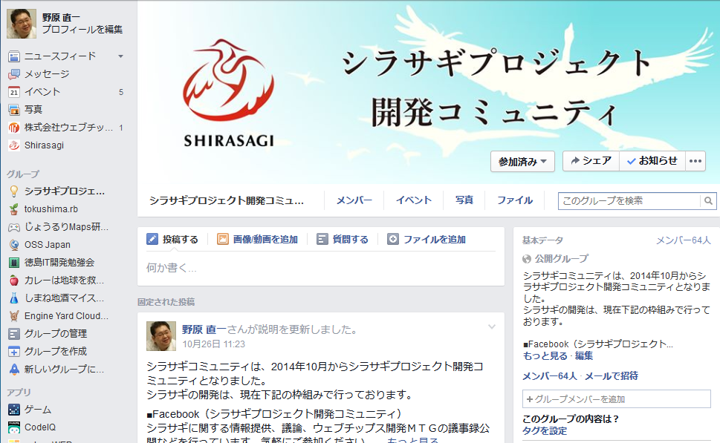
シラサギプロジェクト開発コミュニティ
https://www.facebook.com/groups/ssproj/
シラサギプロジェクトの開発コミュ
ニティをfacebook上の公開グルー
プとして立ち上げています。
リリース詳細や他のエンジニアの
方からのレポートなども掲載され
ていますので、是非ご参加くださ
い。

Slide 22
会社紹介
「シラサギ」の紹介
「シラサギ」のCMSの紹介
オープンデータプラグインの紹介
徳島県を通して見た、オープンデータの推進

Slide 23
オープンデータの取り組み
近年、国内でもオープンデータの取組が進み、日本政府のデータカタログサイト（http://data.go.jp/）、経済産業省がオープンデータを実践するために設置した試験サイト（http://datameti.go.jp/）を初め、政府関連機関の統計情報ページ、各自治体のオープンデータカタログサイト等が少しずつ立ち上がっています。
内閣官房情報通信技術総合戦略室のオープンデータ取得の目的
①行政の透明性・信頼性の向上
②国民参加。官民協議の推進
③経済の活性化・行政の効率化

Slide 24
オープンデータ化への課題
データの登録が
難しい
新たなコストが
掛けられない
住民不在で
盛り上がらない
実際の生活で
役立たない
オープンソースにより課題を解決

Slide 25
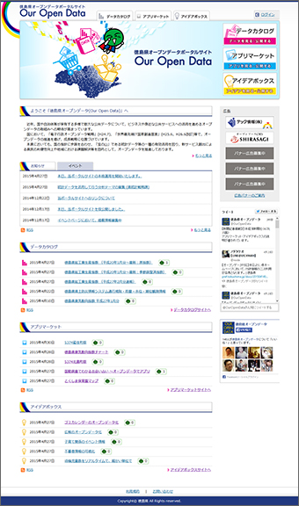
オープンソースにしました
徳島県のオープンデータポータルサイトを「シラサギ」で構築。
その際に開発したオープンデータに関する機能を、
オープンソースとして公開しました。
このプラグインは、下記のコンセプトで開発されています。
・可能な限りたくさんのデータを公開
・自治体職員に対して業務改善支援を実現
・自治体と県民・市民がオープンデータ化を推進する仕組みづくり
画面：徳島県オープンデータポータルサイトより

Slide 26
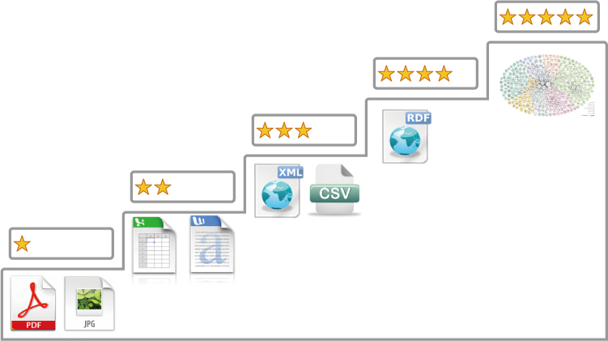
コンセプト１：可能な限りたくさんのデータを公開
自治体には多くの部署があり、また様々なデータがあります。実際に、どのようなデータが
オープンデータとして公開できるのか、県民・市民はわかりません。そのため、可能な限り
たくさんのデータをまず公開し、それによって要望をもらう、データを改善するなどのフィード
バックを繰り返すことで、少しずつ役立つデータが揃っていくことになります。
目標は高く！
★ どんなフォーマットでもよいからまずは公開（例：PDF、jpg）
★★ コンピュータが処理可能なフォーマットで公開（例：xls、doc）
★★★ オープンに利用できるフォーマットで公開（例：XML、csv）
★★★★ ＲＤＦ（とＳＰＡＲＱＬ）でデータ公開（RDFa、RDFストア）
★★★★★ 他へのリンクを入れたデータを公開（LOD Cloudへの参加）
最初は★から！

Slide 27
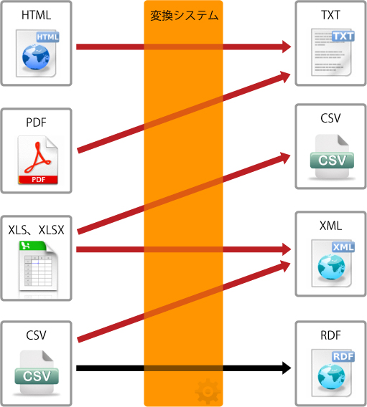
コンセプト２：自治体職員に対して業務改善支援を実現
二次利用可能なデータを県民・市民から要望された場合、ファイル変換機能によって、簡単に
フォーマットを変更することが可能です。これは日常業務にも使用できるため、オープンデータ
に関連する作業が増える分、他の業務が効率化されるように支援ができればと考えます。

Slide 28
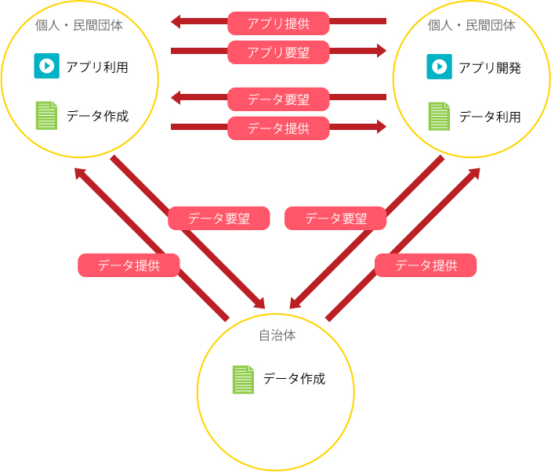
コンセプト３：自治体と県民・市民がオープンデータ化を推進する仕組みづくり
オープンデータには、自治体が提供するもの、民間から提供されるものがありますが、それら
を実際に生活の中で活用できるアプリがなければ、オープンデータの恩恵を感じられず、結果
的にオープンデータは推進されません。
自治体、県民・市民、民間団体、それぞれがオープン
データの恩恵を感じることで、データの作成、アプリの
作成、データの更新、アプリの更新といった様々な
やり取りが発生することが重要です。

Slide 29
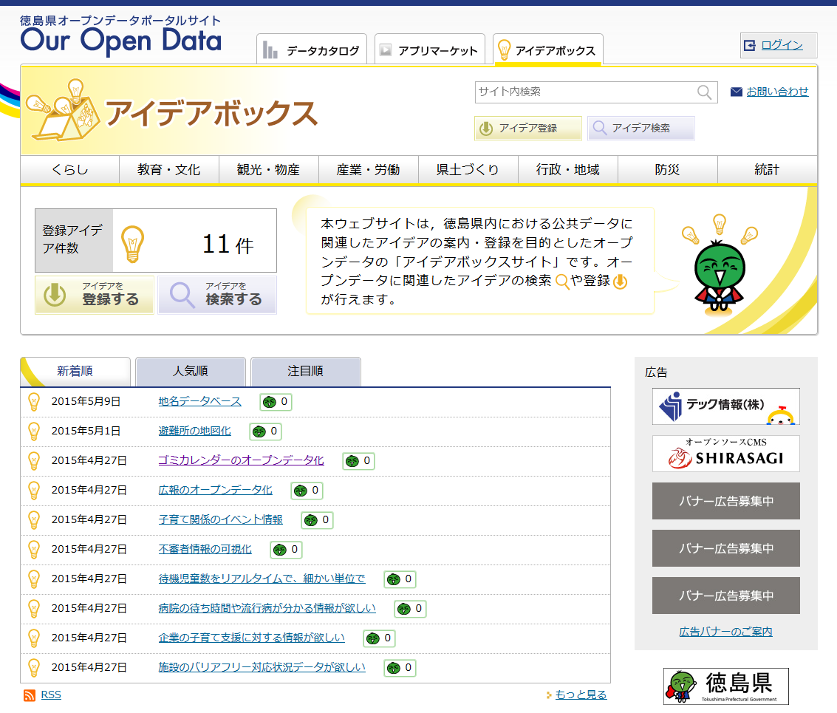
持続的な発展：３つのサイトによる相乗効果
オープンデータプラグインでは、単なるデータカタログサイトの構築だけではなく、オープン
データが推進するために、３つのサイトを用意しています。これらの相乗効果によって、
オープンデータが推進されます。
データカタログ
アプリマーケット
アイデアボックス
画面：徳島県オープンデータポータルサイトより

Slide 30
会社紹介
「シラサギ」の紹介
「シラサギ」のCMSの紹介
オープンデータプラグインの紹介
徳島県を通して見た、オープンデータの推進

Slide 31
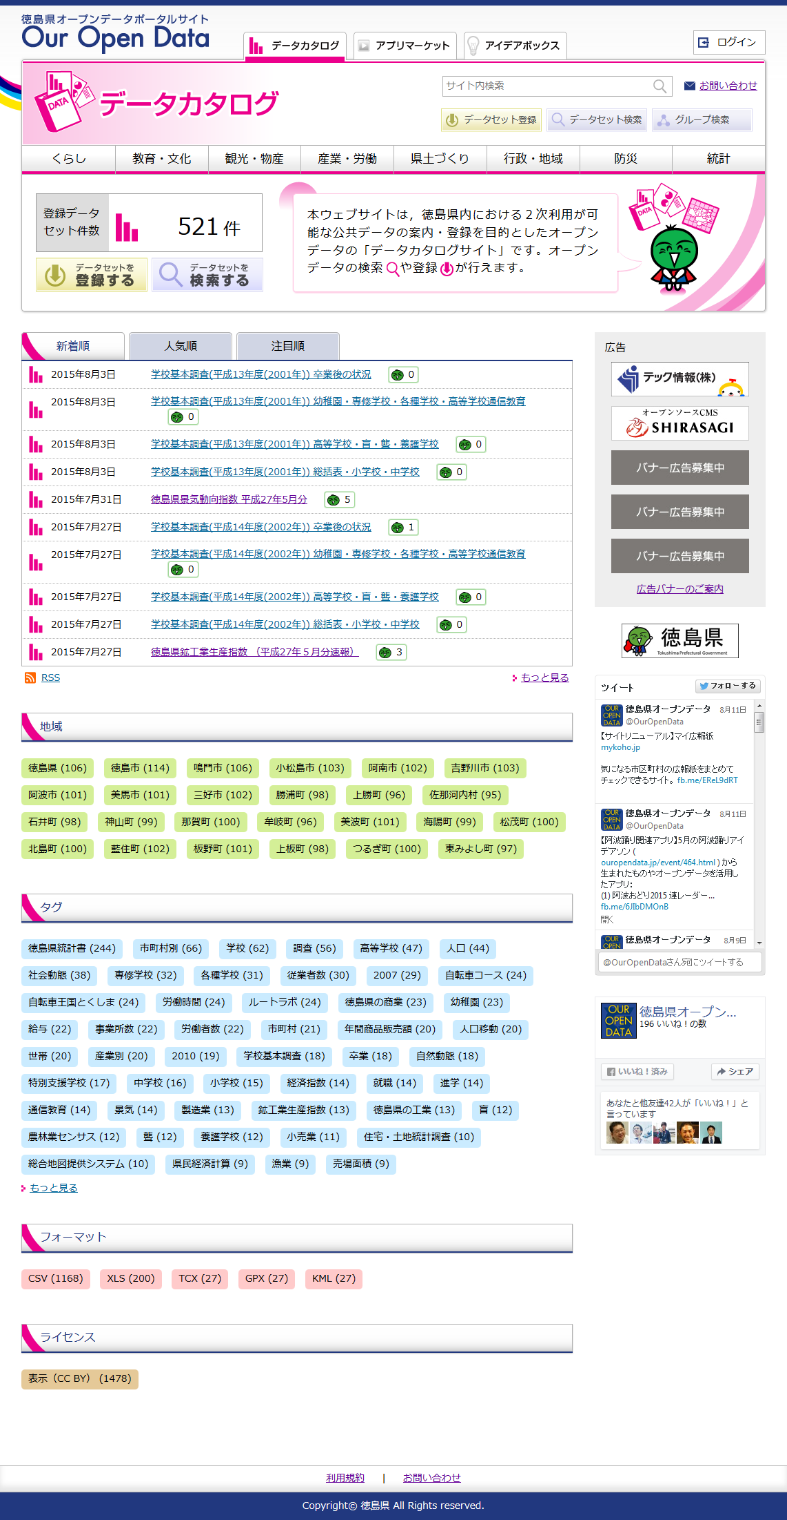
データカタログサイト トップページ（アプリマーケット、アイデアボックスもほぼ同じ）
徳島県のデータカタログサイトでは、統計データを中心に多くの部署
の様々なデータをオープンデータとして公開しています。
データカタログサイトに、何件のオープンデータが公開されている
かが一目でわかります。
オープンデータの最新登録順となる「新着順」、利用者に「いいね
！」をされた数が多い順となる「人気順」、実際のダウンロード数が
多い順となる「注目順」、３つの視点で気になるオープンデータを
チェックできます。
地域、タグづけ、フォーマット、ライセンスなど様々な条件で、１
クリック絞り込みができます。
画面：徳島県オープンデータポータルサイトより

Slide 32
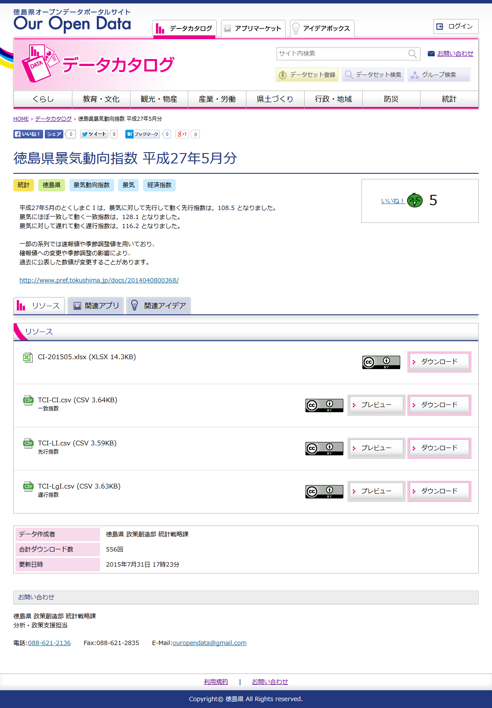
各データ詳細ページ（アプリマーケット、アイデアボックスもほぼ同じ）
データカタログサイトの各データ詳細ページでは、下記のような
情報を確認できます
データタイトル、各カテゴリの分類、データの解説、「いいね
！」をクリックした数など
データの各リソース（データによって複数ファイルになって
いる場合、フォーマットが違う場合など）、ライセンス、プレ
ビューボタン、ダウンロードボタンなど
データの作成者名、ダウンロード数、更新日時など
画面：徳島県オープンデータポータルサイトより

Slide 33
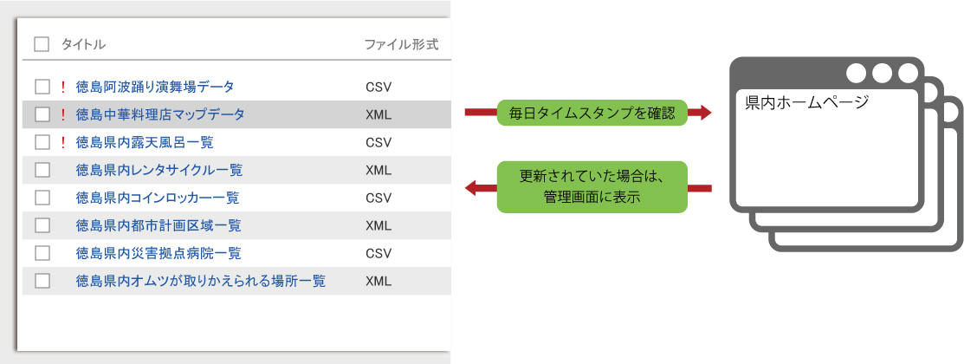
オープンデータの推進を支援する機能 － クローリング機能
既に自治体公式サイトなどでオープンデータを公開している場合、新しくオープンデータ
カタログサイトを構築すると、両方のサイトを更新する必要がでてきます。これを回避する
ために、クローリング機能を利用します。データカタログサイトに登録する場合に、ファイル
のアップロードではなく、公開しているファイルのURLを登録することで、毎日一回システムが
該当URLのタイムスタンプを確認し、更新されている場合は自動あるいは手動でファイルを
取り込むことができます。これにより職員の方はどちらか一方のみ管理すれば大丈夫です。

Slide 34
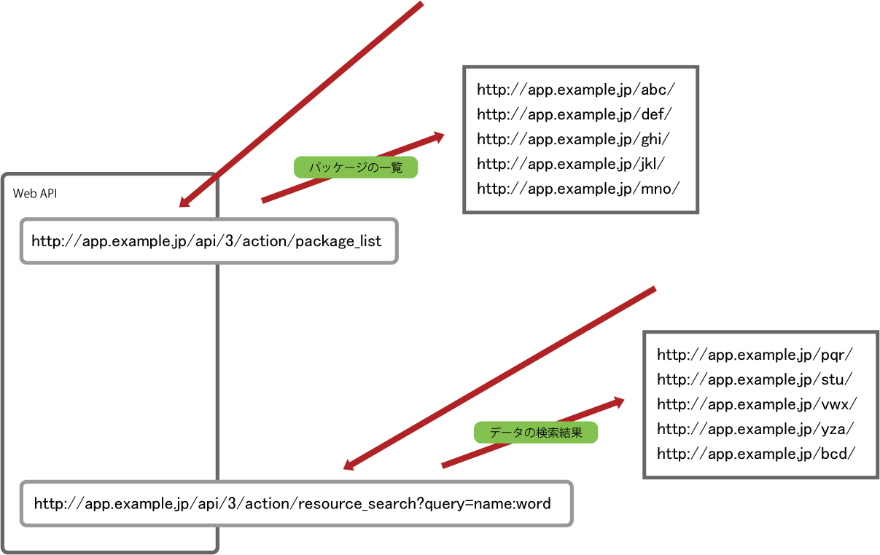
オープンデータの推進を支援する機能 － WebAPI
オープンデータカタログサイトで最も利用されているオープンソースソフトウェア「ＣＫＡＮ」の
WebAPIと完全互換したAPIを実装しています。これにより、外部からデータの詳細や
グループの一覧の取得などが簡単にできます。

Slide 35
オープンデータの推進を支援する機能 － 語彙登録機能
RDFフォーマットに変換する場合は、多くの組織が分野を超えてオープンデータを利用する
ことを考えて、個々の単語について表記・意味・データ構造を統一し、互いに意味が通じる
ようにする必要があります。IPAが構築している「共通語彙基盤」がそれに該当します。ただ、
共通語彙に登録されている単語はまだ少ないため、各地域では独自語彙を登録し、共通
語彙が充実するのを待つことになります。
オープンデータプラグインでは、公開されている共通語彙をインポートする機能、独自語彙を
登録し管理する機能が実装されています。

Slide 36
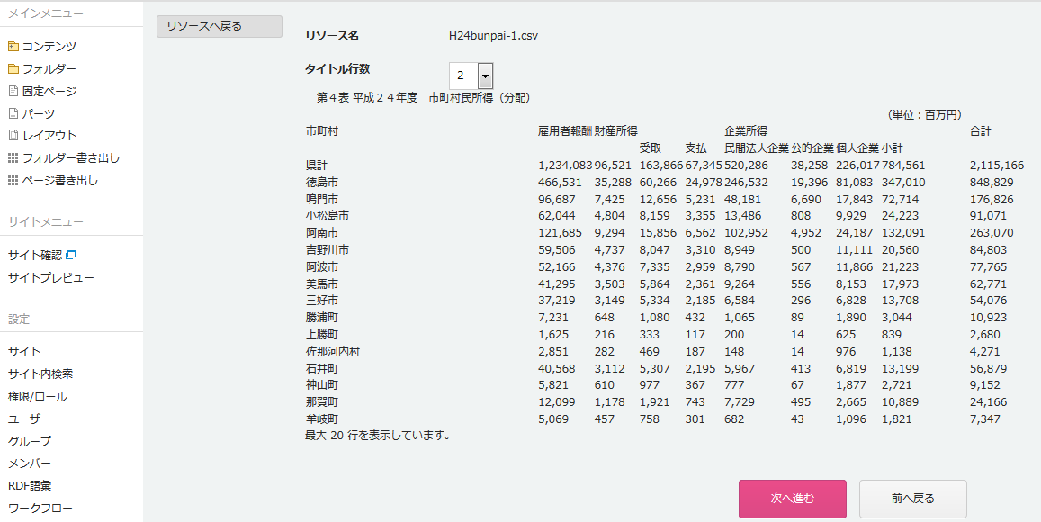
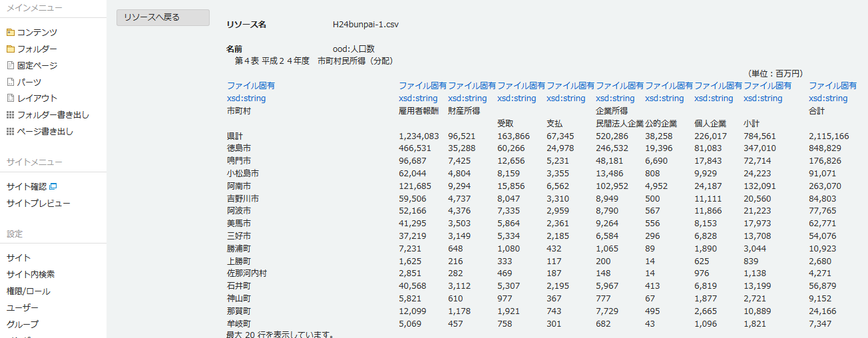
オープンデータの推進を支援する機能 － CSV→RDF変換
CSVフォーマットからRDFフォーマットに、下記の３ステップで簡単に変換することができます。
RDFフォーマットに変換することで、SPARQL（スパークル）というRDFクエリ言語によって
オープンデータを複雑な条件で取得できるようになります。

Slide 37
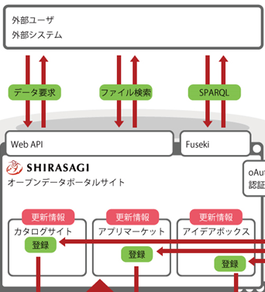
オープンデータの推進を支援する機能 － SPARQLエンドポイント
外部からSPARQL（スパークル）というRDFクエリ言語を送ることで、オープンデータを複雑な
条件で取得できるようになります。オープンデータのファイルをダウンロードした場合は
ダウンロードした時点のデータを、WebAPIを利用した場合は常に最新のデータを、SPARQLを
利用した場合は常に最新のデータ且つ複雑な条件でデータを取得できます。

Slide 38
ＣMSのプラグインであるメリット
「シラサギ」のオープンデータプラグインは、CMSのプラグインです。
それによって、下記のようなメリットがあります。
・コンテンツの管理が簡単です。
新しいコンテンツページを作成する場合、色味・レイアウトを少し変更する場合もCMSの
機能で簡単に対応できます。また、災害時などの緊急対応も容易にできます。
・お知らせ、広告バナー。
ベースが自治体向けCMS「シラサギ」ですので、お知らせや広告バナーなどの機能を標準で内蔵しています。
・CMSの機能である「組織変更対応」が利用できます。
新年度の組織変更情報を登録しておけば、各オープンデータを登録した所属情報も
一括で変更できます。

Slide 39
マルチテナントを使ったサービス提供
徳島県では、徳島県オープンデータポータルサイトを「シラサギ」１システム内に構築すると
共に県内市町村のオープンデータポータルサイトを無償で提供しています（デザインは別途）。
県内市町村が登録した情報は、徳島県オープンデータポータルサイトに自動的に反映される
ため、市町村の具体的なデータが欲しい県と公式ウェブサイト以外にサーバ維持費を払い
たくない市町村、それぞれが満足する運用になっています。

Slide 40
オープンデータを推進する意味
オープンデータは、自治体が持っているデータを様々な面で
役立てようというものですが、付け加えて下記のようなメリットが得られます。
・全てを自治体任せではなく、住民が協力したり、意見を言ったり、行政住民一体となった
事業推進に期待できます。行政と住民の距離が近くなります。
・アイデアボックスの意見を参考にすることで、いらない事業を立ち上げなくなったり、
ミニマムスタートで事業を始めるといった事業予算の節約につながります。
・日本全国の様々な自治体と連携することで、データ、アプリ、アイデアの有効活用が
行えます。最終的には無駄の排除にもつながります。

Slide 41
デモ
利用促進のための機能
利用者の機能
登録者の機能
効果的なデータ登録の手法
システム管理者の機能

Slide 42
シラサギは、徳島から世界に羽ばたきます。

